Slide 1


Муниципальное автономное учреждение дополнительного образования
«Центр развития творчества детей и юношества «Созвездие» г.Орска»
ПЕДАГОГИЧЕСКИЙ СОВЕТ
Воспитательная работа разновозрастного объединения как средство социального развития личности ребенка

Slide 2
План проведения
Организационный момент. Наследова С.Ю., директор ЦРТДЮ «Созвездие»
2. О воспитании и общении. Редько Д.А., зам.директора по ВР
3. Теория поколений. Особенности поколения «Z».
Лоскутова Е.Ю., педагог-психолог высшей кв.категории
4. Воспитательная компонента МАУДО «ЦРТДЮ «Созвездие» г.Орска» «Дорогами добра». Редько Д.А., зам.директора по ВР
5. Планирование воспитательной работы в ДООП МАУДО «ЦРТДЮ «Созвездие» г.Орска». Демахина Т.П., методист
6. Воспитательная работа в разновозрастном объединении.
Мазур Е.В., методист
7. Формы воспитательного взаимодействия с дошкольниками. /из опыта работы педагога ДО МАУДО «ЦРТДЮ «Созвездие» г.Орска»/
Митяй О.В., педагог дополнительного образования
8. Формы воспитательной работы с детьми младшего и среднего школьного возраста. /из опыта работы объединений «Ажурная петелька» и «Смастери-ка»/
Ургенешбаева И.И., педагог дополнительного образования
9. Формы воспитательного взаимодействия со старшим школьным возрастом. /из опыта работы педагога ДО МАУДО «ЦРТДЮ «Созвездие» г.Орска»/
Подкорытова И.Б., педагог-организатор
10. Практическая часть «От опыта к практике».
11. Подведение итогов ПС. Проект решения. Наследова С.Ю., директор ЦРТДЮ «Созвездие»
12. Разное.

Slide 3

О воспитании и общении

Slide 4

Лоскутова Е.Ю., педагог-психолог высшей кв.категории МАУДО «ЦРТДЮ «Созвездие»г.Орска»

Slide 5
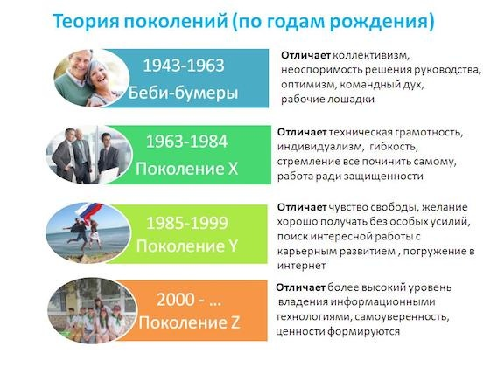

Slide 6
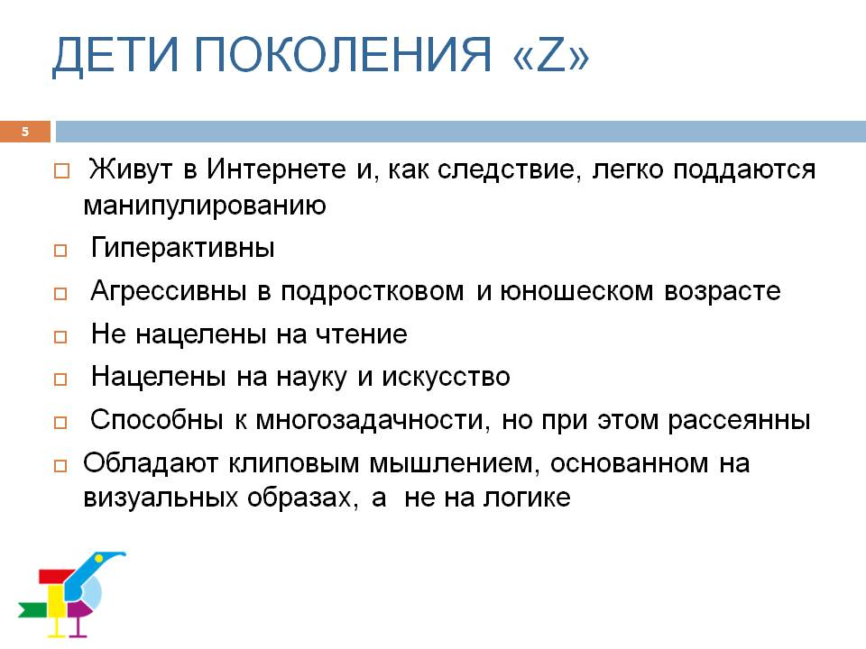

Slide 7
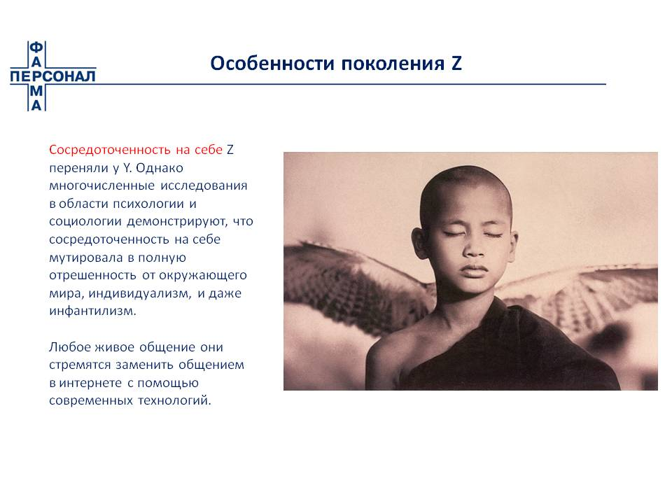

Slide 8
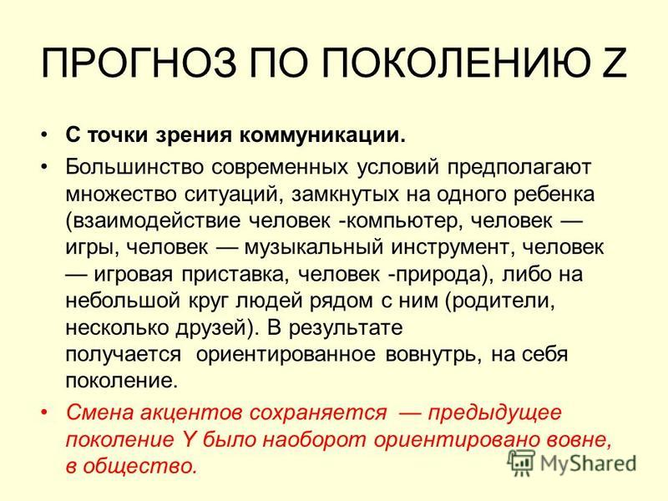

Slide 9
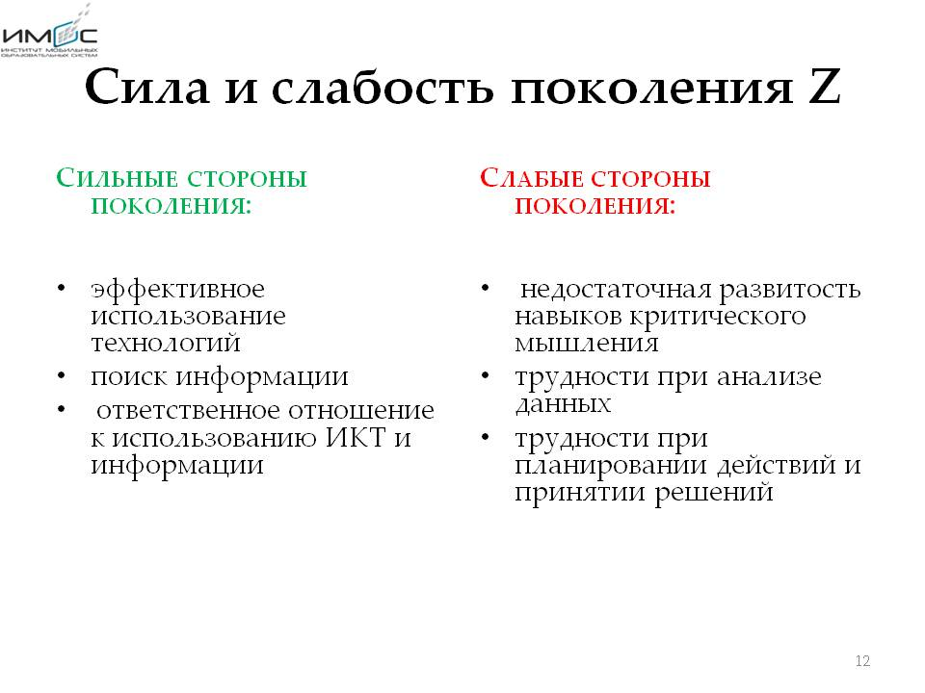

Slide 10


Slide 11

Воспитательная компонента МАУДО «ЦРТДЮ «Созвездие» г.Орска»
«Дорогами добра».
Редько Д.А.
зам.директора МАУДО «ЦРТДЮ «Созвездие»г.Орска»

Slide 12
Цель воспитательной программы Центра
«Дорогами добра»:
укрепление и развитие воспитательного потенциала учреждения на основе взаимодействия систем общего и дополнительного образования, социального партнерства с семьей, заинтересованными лицами и структурами различной ведомственной принадлежности, с учетом региональных особенностей этнокультурного и конфессионального многообразия социокультурного пространства Оренбуржья.

Slide 13

ОСНОВНЫЕ НАПРАВЛЕНИЯ
Гражданско-патриотическое и правовое воспитание
Гражданско-патриотическая
Правовая
Профессиональная

Slide 14
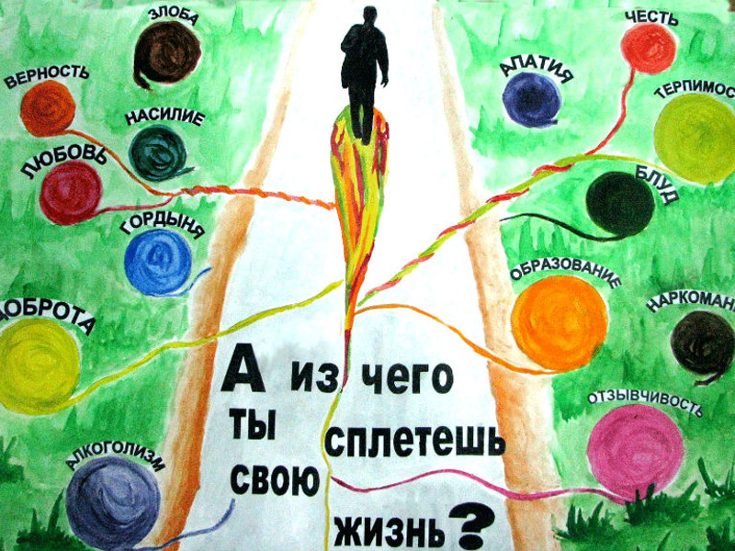
ОСНОВНЫЕ НАПРАВЛЕНИЯ
Духовно-нравственное воспитание
Нравственная;
Социокультурная медиакультурная;
Экологическая .

Slide 15

ОСНОВНЫЕ НАПРАВЛЕНИЯ
Интеллектуальное воспитание

Slide 16
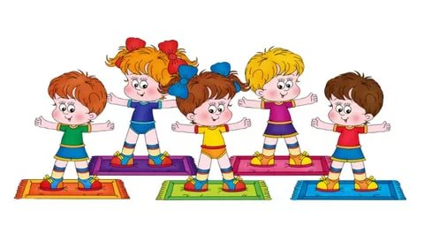
ОСНОВНЫЕ НАПРАВЛЕНИЯ
Здоровьесберегающее воспитание
Здоровьесберегающая технология – это целостная система воспитательно-оздоровительных, коррекционных и профилактических мероприятий, которые осуществляются в процессе взаимодействия ребенка и педагога, ребенка и родителей, ребенка и доктора.

Slide 17


ОСНОВНЫЕ НАПРАВЛЕНИЯ
Культуротворческое и эстетическое воспитание

Slide 18
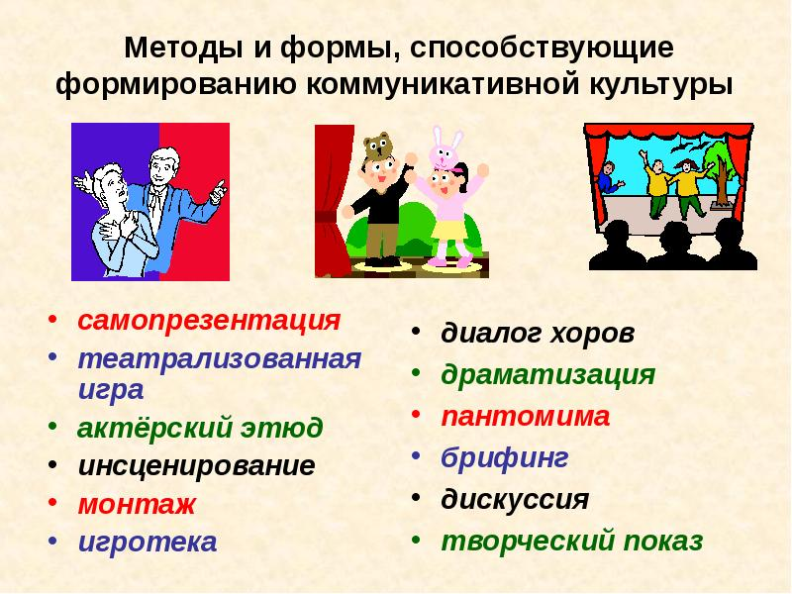
Формирование коммуникативной культуры

Slide 19
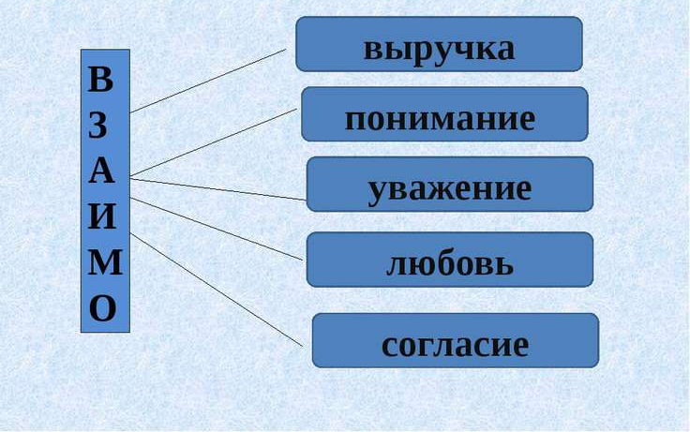
Воспитание семейных
ценностей

Slide 20
Планирование воспитательной работы в ДООП МАУДО «ЦРТДЮ «Созвездие» г.Орска»
Демахина Т.П., методист первой квалификационной категории

Slide 21
Концептуальные основы программного обеспечения
ФЗ «Об образовании в РФ» (от 21.12.2012г. ФЗ № 273) Глава 2 Ст.75 и Глава 10 Ст.12
Приказ Минобрнауки России «Об утверждении порядка организации и осуществления образовательной деятельности по дополнительным общеобразовательным программам (от 29.08.2013 г. N 1008).
Концепция развития дополнительного образования (от 4.09.2014г. №1726-р)
Государственная программа «Развитие системы образования Оренбургской области» на 2014-2020 (от 28.06. 2013 №553- п.п.)

Slide 22
Методические основания к программному обеспечению
Письмо Минобрнауки России от 13.05.2013 №ИР-352/09 Программа развития воспитательной компоненты в общеобразовательных учреждениях.
Письмо Минобрнауки РФ от 14.12.2015 №09-3564 «О внеурочной деятельности и реализации дополнительных общеобразовательных программ (вместе с «Методическими рекомендациями по организации внеурочной деятельности и реализации дополнительных общеобразовательных программ»)

Slide 23
Отражение воспитательной работы в ДООП
Цель: Воспитание любви и бережного отношения к русскому народному творчеству, развитие творческих способностей, музыкального вкуса, общей культуры личности посредством игры на народных шумовых инструментах.
Цель: Воспитание словом через развитие речевой деятельности и формирование устойчивого навыка чтения.

Slide 24
Отражение воспитательной работы в ДООП
Воспитывающие задачи:
Личностные результаты:
воспитывать ценностное отношение к русскому народному танцу, интерес к народной культуре;
воспитывать патриотизм, гражданственность, чувство национальной гордости, национального самосознания;
воспитывать чувство партнерства, сотрудничества, взаимовыручки, взаимопомощи, ответственности за результат общего дела, «командный дух»;
воспитывать активность, инициативность, настойчивость в достижении цели;
воспитывать ответственность, аккуратность, дисциплинированность, трудолюбие;
воспитывать потребность в ведении здорового образа жизни;
способствовать профессиональному самоопределению и социальной адаптации.
Сформированы:
ценностное к Родине, Труду, Здоровью, Творчеству, Красоте, народной культуре и русскому народному танцу;
чувства национальной гордости и национального самосознания;
чувство партнёрства и умение работать в команде;
потребность в проявлении инициативы, настойчивости в достижении цели;
ответственность, аккуратность, дисциплинированность, трудолюбие;
потребность в ведении здорового образа жизни;
проявление волевых качеств в достижении

Slide 25
Отражение воспитательной работы в ДООП
Модуль «Лето»
Цель: развитие личности ребенка, укрепление физического, психического и эмоционального здоровья детей, воспитание лучших черт гражданина.
Задачи:
Пропаганда здорового образа жизни.
Развитие познавательной активности, творческого потенциала каждого ребенка.
Формирование качеств, составляющих культуру поведения.
Личностные результаты:
- приобретение любознательности и интереса к приобретению новых знаний и умений;
- знание моральных норм и сформированность морально-этических суждений.

Slide 26
Отражение воспитательной работы в содержании ДООП
Тема 4 Искусство общения
Теория (1 час). Правила общения. Понятие о хороших манерах. Правила беседы и культуры речи. Культура внешнего вида.
Практика (1 час). Игровая программа «Быть хорошим хозяином совсем не просто». Экскурсия в центральную детскую библиотеку "Вежливый читатель"»
Формы, методы, приёмы: экскурсии, беседы, игры (дидактические, сюжетно – ролевые, театрализованные, подвижные, настольные), праздники.

Slide 27
Отражение воспитательной работы в КУГе ДООП
Календарный учебный график
№ | Дата | Форма занятия | Кол-во часов | Тема занятий | Форма контроля
1 |  | Экскурсия | 2 | Здравствуй, лето! | Беседа
2 |  | Эксперимент | 2 | Солнце, воздух и вода - наши друзья! | Наблюдение
3 |  | Путешествие | 2 | Азбука безопасности | Беседа
4 |  | Конкурсная познавательная игра | 2 | Ты - гражданин России | Беседа, конкурс
5 |  | Игра | 2 | Разноцветный мир | Беседа

Slide 28
РЕКОМЕНДАЦИИ
1.Учитывать при планировании гражданско-патриотическое, медиакультурное, правовое, экологическое воспитание.
2.Планировать воспитательные мероприятия с учётом ДООП.
3.Использовать разнообразные формы организации воспитательной работы.
4.Учитывать возрастные особенности детей на всех этапах работы.
5.Изучить литературу:
Буйлова Л.Н. Современные подходы к разработке ДООП/Л.Н.Буйлова //Молодой учёный 2015 №15. С. 567 -572;
Филиппова Н.В. Оценка результативности ДОП//Молодой учёный 2012 №5. С. 531 -533;
Головей Л.А., Рыбалко Е.Ф. Практикум по возрастной психологии под редакцией Л.А.Головей, Е.Ф. Рыбалко – СПб.: Речь, 2002. – 694 с.

Slide 29

Воспитательная работа в образовательном объединении
Мазур Е.В.
методист I кв. категории

Slide 30
В системе дополнительного образования воспитательный процесс осуществляется в двух направлениях:
основы профессионального воспитания;
основы социального воспитания.

Slide 31
Составляющие профессионального воспитания обучающихся:
этика и эстетика выполнения работы в соответствии с ДООП и представления ее результатов;
культура организации своей деятельности;
уважительное отношение к профессиональной деятельности других;
адекватность восприятия профессиональной оценки своей деятельности и ее результатов;
знание и выполнение профессионально-этических норм;
корпоративная ответственность.

Slide 32
Составляющие социального
воспитания обучающихся:
коллективная ответственность;
умение взаимодействовать с другими членами коллектива
толерантность;
активность и желание участвовать в делах детского коллектива;
стремление к самореализации социально адекватными способами;
соблюдение нравственно-этических норм.

Slide 33
Составляющие воспитывающей деятельности детского объединения:
индивидуальная работа с каждым обучающимся;
формирование детского коллектива.

Slide 34
Планирование воспитательной работы педагога ДО:
в начале учебного года (цель – знакомство обучающихся);
в середине учебного года (цель – сплочение коллектива);
в конце учебного года (цель: подведение итогов).

Slide 35
Основные приоритетные направления воспитательной деятельности ЦРТДЮ «Созвездие» /Программа развития воспитательной компоненты в МАУДО «ЦРТДЮ «Созвездие» г. Орска»
«Дорогами добра»/.
Гражданско-патриотическое и правовое воспитание;
Духовно-нравственное воспитание;
Интеллектуальное воспитание;
Здоровьесберегающее воспитание;
Культуротворческое и эстетическое воспитание;
Формирование коммуникативной культуры;
Воспитание семейных ценностей.

Slide 36

Формы воспитательного взаимодействия с дошкольниками.
/из опыта работы педагога ДО МАУДО «ЦРТДЮ «Созвездие» г.Орска»/
Митяй О.В.,
педагог дополнительного образования I кв. категории

Slide 37
Формы воспитательной работы с детьми младшего и среднего школьного возраста
(из опыта работы объединений «Ажурная петелька» и «Смастери – ка»)
Ургенешбаева И.И.,
педагог дополнительного образования I кв. категории

Slide 38
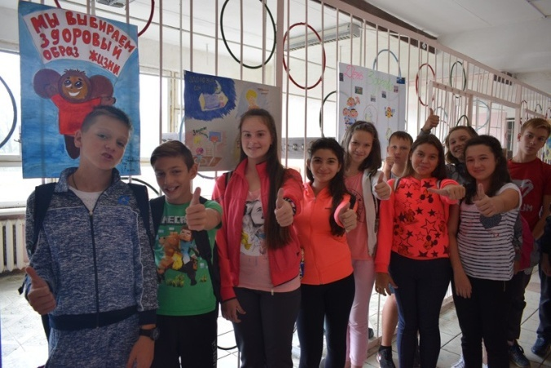
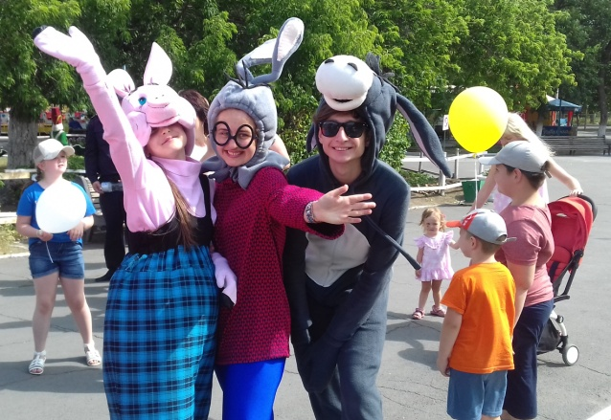

Формы воспитательного взаимодействия с детьми старшего школьного возраста
Из опыта работы педагога – организатора
Подкорытовой Ирины Борисовны
д/к «Ровесник»

Slide 39
ПРАКТИЧЕСКАЯ ЧАСТЬ
«От опыта к практике»

Slide 40
Решения Педагогического совета:
1. Информацию принять к сведению.
2.Педагогам дополнительного образования в летний период откорректировать ДОО программы, для дистанционного утверждения на методическом совете.
Отв.: педагоги ДО
Срок: июнь-август 2019г.
3.Педагогам-организаторам продумать новые формы воспитательной работы в соответствии с возрастными особенностями обучающихся, внести изменения в координационный план работы клуба на 2018-2019 учебный год.
Отв.: педагоги-организаторы
Срок: январь 2019 г.
4.Организовать в рамках зимних и весенних каникул взаимопосещения мероприятий педагогами дополнительного образования одной направленности.
Отв.: педагоги ДО
Срок: январь, март 2019 г.

